Slide 1
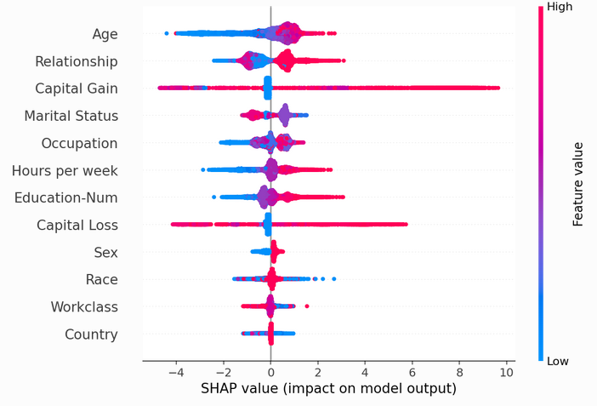
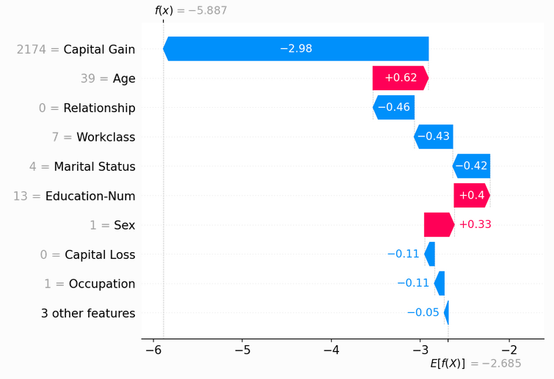
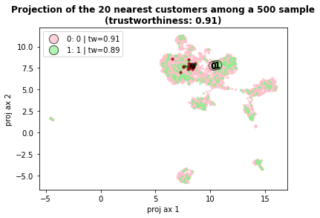
Scoring demande de prêt
Importance des variables
Choix du client
Décision
Min, Max, Seuil, Client
min
max
Influence des 10 pcpales var
Situation relative du client
Projection 10 var ou 2 var
Situation relative du client sur les 10 principales variables
var1
var2
var10

